Slide 1








计算思维与实践
实验七 输入输出与文件操作

Slide 2
目录
CONTENT
实验目的
输入输出与文件操作
01
02
实验内容
03

Slide 3
实验目的
理解基本数据的输入输出过程，掌握常用格式化显示与交互方法。
掌握文本文件的读写流程，理解基于文件的简单数据存储与更新。
综合运用结构体与数组，实现学生成绩信息的读取、展示与维护。

Slide 4
字符输入输出（快速回顾）
🔤 输入的本质：字符流
示例：
  #include <stdio.h>
  int main(void) {
  int ch;
  printf("请输入一个字符：");
  ch = getchar();
  printf("您输入的是：");
  putchar(ch);
  printf("\nASCII 码为：%d\n", ch);
  return 0;
  }
• 程序读到的所有内容都是由“字符”组成（包括空格、回车等）
• 字符在内存中用 ASCII 编码，如 'A’ → 65
⌨️ 基本字符输入输出
• getchar()：从标准输入读取一个字符
• putchar()：向屏幕输出一个字符
🔁 常用转义字符
• \n —— 换行 • \t —— 制表
• \\ —— 反斜杠 • \" —— 双引号

Slide 5
格式化输入输出（快速回顾）
示例
#include <stdio.h>
int main(void) {
char name[20];
int age;
float score;
printf("请输入 姓名 年龄 成绩：");
scanf("%19s %d %f", name, &age, &score);
printf("\n%-19s%4s%8s\n", "姓名", "年龄", "成绩");
printf("----------------------------\n");
printf("%-19s%4d%8.1f\n", name, age, score);
return 0;
}
🖨️ printf：排版与输出
• 使用格式控制输出变量，如 %d、%f、%c、%s；
• 可控制宽度、精度实现表格对齐；
• 示例：%-10s 左对齐，%8.2f 宽度 8，小数 2 位。
📝 scanf：格式解析与输入
• 从字符流中解析数据，必须传入变量地址；
• 读整数会跳过空白，但 %c 不会跳过空白；
• 表达式输入用 %d%*c%d 解析 12 + 34。
安全写法：最多读取 19 个非空白字符到 name 数组中，并自动在末尾补上 '\0'

Slide 6
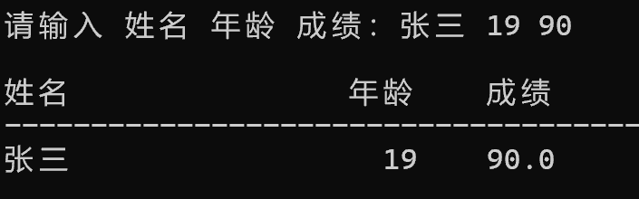
格式化输入输出（快速回顾）
示例
#include <stdio.h>
int main(void) {
char name[20];
int age;
float score;
printf("请输入 姓名 年龄 成绩：");
scanf("%19s %d %f", name, &age, &score);
printf("\n%-19s%4s%8s\n", "姓名", "年龄", "成绩");
printf("----------------------------\n");
printf("%-19s%4d%8.1f\n", name, age, score);
return 0;
}
🖨️ printf：排版与输出
• 使用格式控制输出变量，如 %d、%f、%c、%s；
• 可控制宽度、精度实现表格对齐；
• 示例：%-10s 左对齐，%8.2f 宽度 8，小数 2 位。
📝 scanf：格式解析与输入
• 从字符流中解析数据，必须传入变量地址；
• 读整数会跳过空白，但 %c 不会跳过空白；
• 表达式输入用 %d%*c%d 解析 12 + 34。
左对齐，至少 19 列宽（不足补空格）,不会限制最大列数

Slide 7
格式化输入输出（快速回顾）
示例
#include <stdio.h>
int main(void) {
char name[20];
int age;
float score;
printf("请输入 姓名 年龄 成绩：");
scanf("%19s %d %f", name, &age, &score);
printf("\n%-19s%4s%8s\n", "姓名", "年龄", "成绩");
printf("----------------------------\n");
printf("%-19s%4d%8.1f\n", name, age, score);
return 0;
}
🖨️ printf：排版与输出
• 使用格式控制输出变量，如 %d、%f、%c、%s；
• 可控制宽度、精度实现表格对齐；
• 示例：%-10s 左对齐，%8.2f 宽度 8，小数 2 位。
📝 scanf：格式解析与输入
• 从字符流中解析数据，必须传入变量地址；
• 读整数会跳过空白，但 %c 不会跳过空白；
• 表达式输入用 %d%*c%d 解析 12 + 34。
按浮点数格式输出，输出时的 最小宽度 8 列，保留 1 位小数

Slide 8
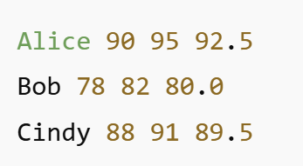
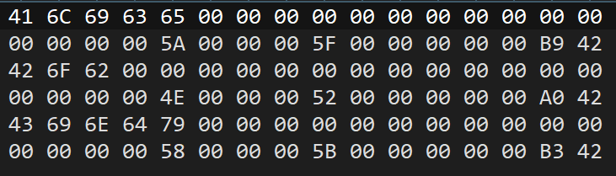
文件基础：文本 vs 二进制
示例：
  文本文件
  二进制文件
📄 文本文件
• 使用可见字符保存，例如数字 65 → '6''5'；
• 可用记事本等直接查看内容；
• 适合同步展示与手工修改。
💾 二进制文件
• 直接保存内存中的二进制数据，例如 65 → 0x41；
• 更高效、更准确，但不可直接阅读；
• 适合结构体数组等大批量数据。

Slide 9
文件基础： fopen / fclose与文件模式
示例：
📁 FILE* 与文件模式
  #include <stdio.h>
  int main(void) {
  int n = 65;
  FILE *fp_txt, *fp_bin;
  fp_txt = fopen("num.txt", "w");
  if (!fp_txt) {
  printf("无法打开 num.txt！\n");
  return 1;
  }
  fprintf(fp_txt, "%d\n", n);
  fclose(fp_txt);
  fp_bin = fopen("num.bin", "wb");
  if (!fp_bin) {
  printf("无法打开 num.bin！\n");
  return 1;
  }
  fwrite(&n, sizeof(int), 1, fp_bin);
  fclose(fp_bin);
  return 0;
  }
• fopen / fclose 用于打开与关闭文件；
• 打开失败需检查 fp == NULL。
模式 | 含义
"r" | 以只读方式打开文本文件
"w" | 以只写方式打开文本文件
"a" | 以追加方式写文本文件
"rb" | 以只读方式打开二进制文件
"wb" | 以只写方式打开二进制文件
"ab" | 以追加方式写二进制文件

Slide 10
文件基础： 文件读写方式
操作类型 | 常用函数 | 做什么 | 输入 | 输出
逐字符 I/O | int fgetc(FILE *fp) | 从文件读取 1 个字节（字符） | ① fp：文件指针 | 读取的字符（int）或 EOF
 | int fputc(int ch, FILE *fp) | 向文件写入 1 个字节（字符） | ① ch：要写入的字符 ② fp：文件指针 | 写入的字符（int）或 EOF
文本格式 I/O | int fprintf(FILE *fp, const char *fmt, …) | 按格式把变量转换成文本并写入文件 | ① fp：文件指针 ② fmt：格式串 ③ …：多个变量 | 成功写入的字符数
 | int fscanf(FILE *fp, const char *fmt, …) | 从文件读文本并按格式解析为变量 | ① fp：文件指针 ② fmt：格式串 ③ …：接收变量的地址 | 成功读取的字段数
二进制块 I/O | size_t fwrite(const void *ptr, size_t size, size_t count, FILE *fp) | 将一段连续内存区域（size×count 字节）原样写入文件 | ① ptr：内存起始地址 ② size：单个元素字节数 ③ count：元素数量 ④ fp：文件指针 | 成功写入的元素数量
 | size_t fread(void *ptr, size_t size, size_t count, FILE *fp) | 从文件读取 size×count 字节填入内存 | ① ptr：接收数据的内存地址 ② size：单个元素字节数 ③ count：元素数量 ④ fp：文件指针 | 成功读取的元素数量
Notes:
按格式把多个变量写入文本文件

Slide 11
文件基础： 文件读写方式
📝 文件读写方式
示例：
操作类型 | 常用函数 | 做什么
逐字符 I/O | int fgetc(FILE *fp) | 从文件读取 1 个字节（字符）
 | int fputc(int ch, FILE *fp) | 向文件写入 1 个字节（字符）
……
char *text = “Hello. This is a demo.\n";
for (int i = 0; text[i] != '\0'; i++) {
fputc(text[i], fp); // 逐字符写入
}
……
int ch, count = 0;
while ((ch = fgetc(fp)) != EOF) {// 逐字符读出
count++;
}
……

Slide 12
文件基础： 文件读写方式
示例：
📝 文件读写方式
Student stu[2] = {
{"Alice", 90, 95, 92.5},
{"Bob", 78, 82, 80.0},
};
fp = fopen(“score.txt”, “w”); //写方式打开文件
...
for (int i = 0; i < 2; i++) {
fprintf(fp, "%s %d %d %.1f\n",
stu[i].name, stu[i].s1, stu[i].s2, stu[i].avg); //写入文本文件
}
fclose(fp); //关闭文件
fp = fopen(“score.txt”, “r”); //只读方式打开文件
Student t[2];
int i = 0;
...
while (fscanf(fp, "%19s %d %d %f",
t[i].name, &t[i].s1, &t[i].s2, &t[i].avg) == 4) {...}
fclose(fp); //关闭文件
操作类型 | 常用函数 | 做什么
文本格式 I/O | int fprintf(FILE *fp, const char *fmt, …) | 按格式把变量转换成文本并写入文件
 | int fscanf(FILE *fp, const char *fmt, …) | 从文件读文本并按格式解析为变量

Slide 13
文件基础： 文件读写方式
📝 文件读写方式
示例：
操作类型 | 常用函数 | 做什么
二进制块 I/O | size_t fwrite(const void *ptr, size_t size, size_t count, FILE *fp) | 将一段连续内存区域（size×count 字节）原样写入文件
 | size_t fread(void *ptr, size_t size, size_t count, FILE *fp) | 从文件读取 size×count 字节填入内存
fp = fopen("score.bin", "wb");
...
fwrite(stu, sizeof(Student), 2, fp); //写2个结构体
fclose(fp);
fp = fopen("score.bin", "rb");
Student r[2];
fread(r, sizeof(Student), 2, fp); //读2个结构体
for (int i = 0; i < 2; i++) {
printf("%-10s %4d %4d %6.1f\n",
r[i].name, r[i].s1, r[i].s2, r[i].avg);
}
fclose(fp);

Slide 14
常见错误与调试建议
❗ 输入相关错误
🛠️ 调试建议
• scanf 忘记写 &；
• %c 读取到回车；
• %s 不能读含空格的姓名。
• 多使用 printf 查看变量值；
• 先在小范围测试，再扩展；
• 注意编译器的警告信息。
❗ 文件相关错误
• fopen 失败未检查 fp == NULL；
• 文本/二进制模式混用；
• feof 用法错误导致多读或死循环。

Slide 15
输入输出与文件操作
7001 反应速度游戏
题目：
在一个反应速度游戏中，每次游戏会得到一个整数 T（毫秒） 表示玩家从看到提示到按下 Enter 的用时。为了方便后续分析，希望将每局游戏的成绩 记录到成绩文件 score.txt 中，并能在屏幕上查看所有历史成绩。
请你编写程序，完成以下功能的核心部分：
从成绩文件（文本格式）中读取已有记录，加载到内存中（结构体数组）；
玩一局游戏后，得到本次的 反应时间 T，从键盘输入玩家的 姓名 name；
将一条新记录 name T 当前时间 追加 到成绩文件末尾，同时更新内存中的数组；
按表格形式输出所有成绩记录，每行显示：姓名、反应时间（毫秒）、记录时间（ YYYY-MM-DD HH:MM:SS ，如Alice 320 2025-11-29 14:03:59 ）。

Slide 16
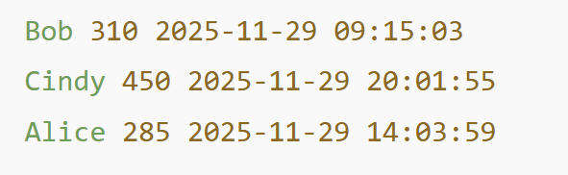
输入输出与文件操作
7001 反应速度游戏
---------- 反应速度测试 ----------
1. 开始游戏
2. 查看成绩
0. 退出
请选择：2
编号 姓名 反应时间(ms) 记录时间
-------------------------------------------------------
1 Bob 310 2025-11-29 09:15:03
2 Cindy 450 2025-11-29 20:01:55
Alice 285 2025-11-29 14:03:59
---------- 反应速度测试 ----------
1. 开始游戏
2. 查看成绩
0. 退出
请选择：0
输入输出示例
已从 score.txt 读取 2 条记录。
---------- 反应速度测试 ----------
1. 开始游戏
2. 查看成绩
0. 退出
请选择：1
（随机等待...）
现在按 Enter!
你的反应时间是：285 毫秒。
是否保存本次成绩？(y/n)：y
请输入姓名（不含空格）：Alice
成绩已保存到 score.txt。
score.txt

Slide 17
输入输出与文件操作
7001 反应速度游戏
定义结构体
成员变量 | 类型 | 含义
name | char[20] | 玩家姓名
ms | int | 反应时间，单位：毫秒
date | char[11] | 保存“YYYY-MM-DD”格式日期
time_str | char[9] | 保存“HH:MM:SS”格式时间

Slide 18
输入输出与文件操作
7001 反应速度游戏
TODO部分
函数名 | 功能 | 输入参数 | 输出
load_records | 从 score.txt 读取历史成绩到数组 | rec[]：记录数组（输出）max_count：最大条数 | 返回读取到的记录条数
show_records | 以表格形式在屏幕上显示所有成绩 | rec[]：记录数组 count：记录条数 | 无（在屏幕输出）
add_record | 追加一条成绩到数组和文件 | rec[]：记录数组（输入/输出） count：记录数指针（输出） ms：本次反应时间 | 无

Slide 19
实验提交
将整个项目文件打成zip包，提交到作业提交平台：http://grader.tery.top:8001/

Slide 20
请同学们开始实验

